Slide 1
Introdução aos conceitos Protheus
Autor: Milton
Criação: 02/01/2021
Ult.Alteração: 20/01/2024

Slide 2
ALGUNS TERMOS IMPORTANTES
SQL
Termo em Inglês: Structured Query Language
Traduzindo: Linguagem Estruturada de Programação
ODBC
Termo em Inglês: Open Database Connectivity
Traduzindo: Conectividade com banco aberta
ERP
Termo em Inglês: Enterprise Resource Planning
Traduzindo: Planejamento dos Recursos da Empresa
IDE
Termo em Inglês: Integrated Development Environment
Traduzindo: Ambiente de Desenvolvimento Integrado

Slide 3
MARCAS DO TERMOS IMPORTANTES
SQL
SQL SERVER (Microsoft)
ODBC
ODBC (Microsoft)
DBACCESS
DBACCES ou TOPCONNECT (TOTVS)
IDE
VS CODE (Microsoft)
ERP
PROTHEUS (TOTVS)

Slide 4


SQL SERVER
Microsoft SQL Server é um servidor de banco de dados padrão SGBD (Sistema de Gestão de banco
de dados)
Para abrir encontre
esse ícone

Slide 5
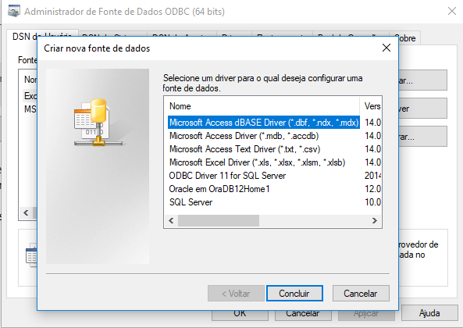
ODBC (64bits)
É uma interface que permite conectar uma aplicação com um bancos de dados (Exemplo: SQL SERVER ou qualquer outro que aceite um driver ODBC).

Slide 6
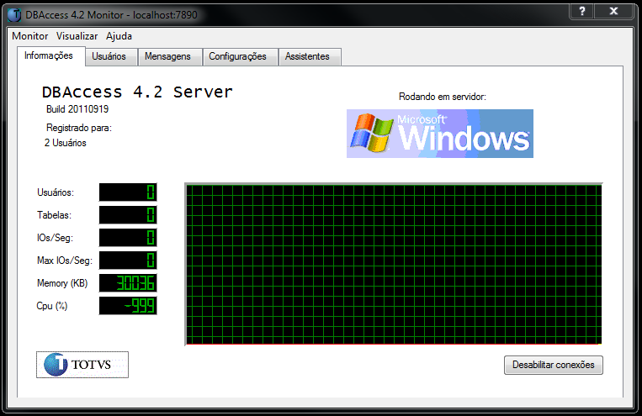
DBACCESS (64bits)
O DBAccess é uma ferramenta para conexão à base de dados, possibilitando que o Protheus se conecte ao SGBDs mais utilizados (Exemplo: SQL Server).

Slide 7
Conexão entre Protheus e SGBDs
O DBACCESS se conecta ao SGBD através da ODBC, então ambos devem ser compatíveis, em outras palavras da mesma arquitetura (Exemplo: 64 bits)
O mercado tem duas arquiteturas predominantes: 32 e 64 bits.
O mais indicado, devido a velocidade de acesso, é o DBACCESS + ODBC na arquitetura 64 bits. Porém o sistema operacional também deve suportar a arquitetura escolhida (32 e 64 bits).

Slide 8
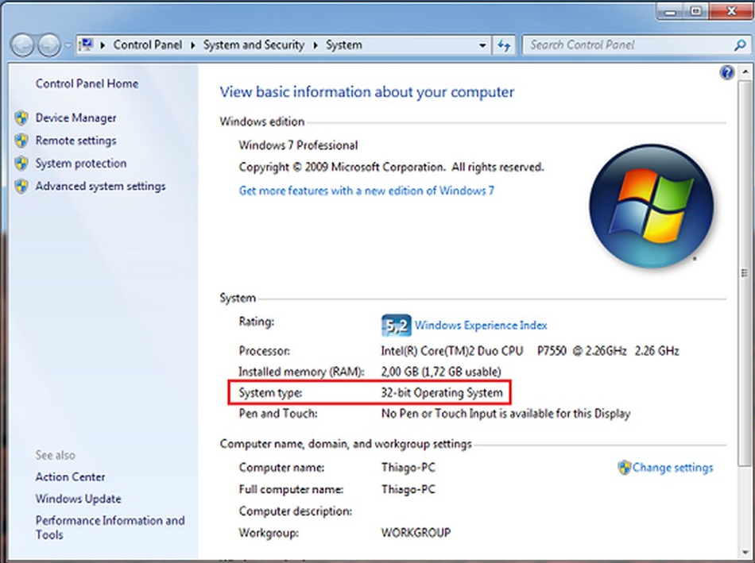
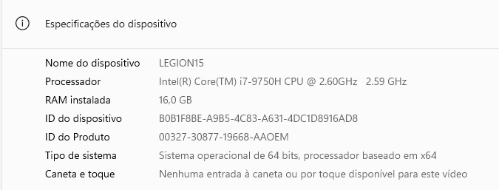
Sistema operacional
Para descobrir a arquitetura do sistema operacional, abra o Windows Explorer e clique com o botão direito sobre o item “Este computador”

Slide 9
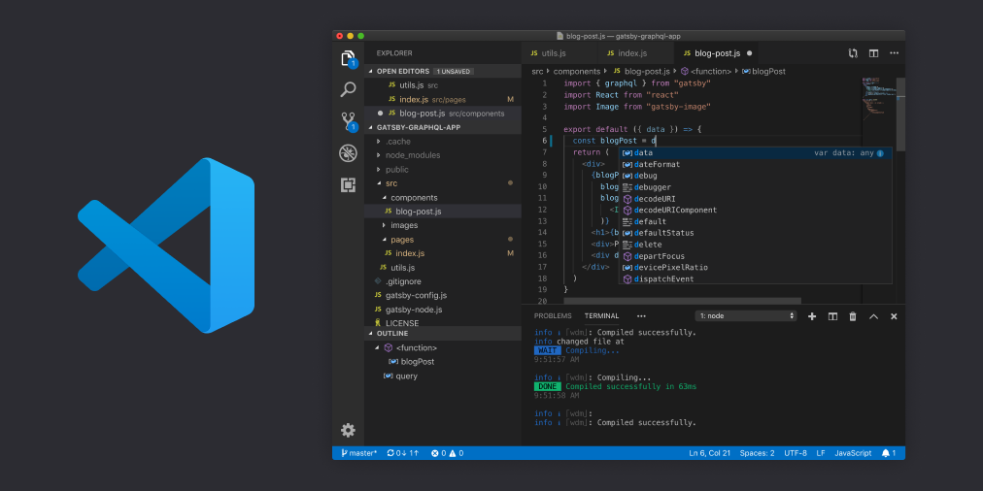
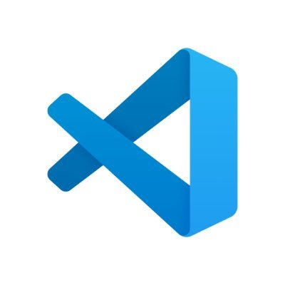
VS Code
VS CODE é um ambiente de
Desenvolvimento (IDE)
Para abrir encontre
esse ícone

Slide 10


TOTVS Protheus
Protheus é um Software ERP
Para abrir encontre
esse ícone

Slide 11
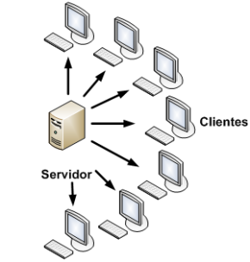
Funcionamento do Protheus
É uma aplicação CLIENTE/SERVIDOR
Clicar no ícone “DBAccess64 - Local”
Clicar no ícone “AppServer - Local”
Clicar no ícone “SmartClient - Local”

Slide 12
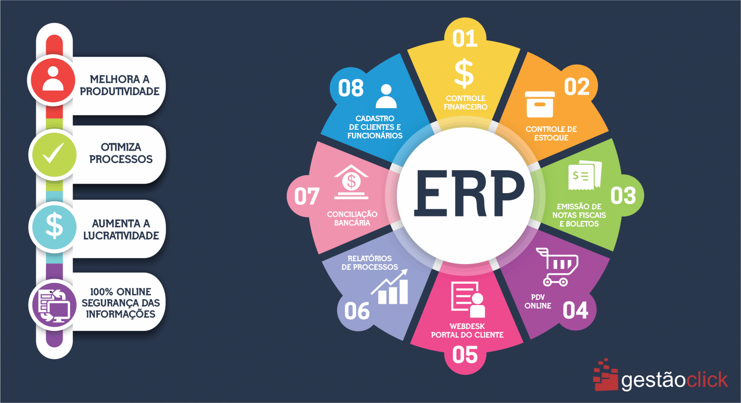
O QUE É UM ERP ?

Slide 13
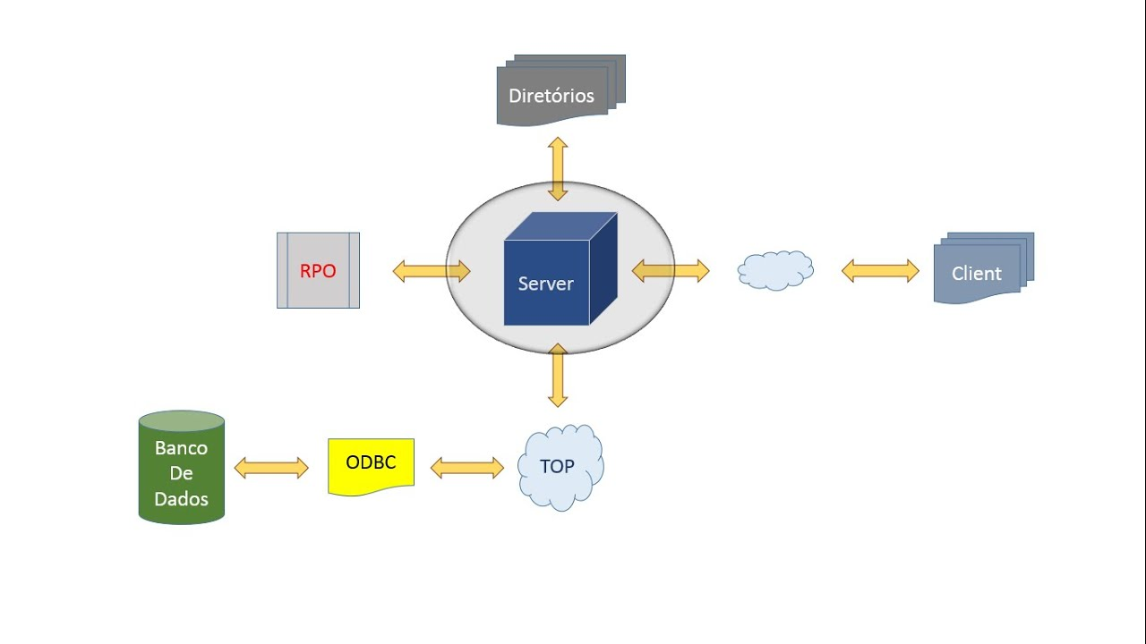
Estrutura de comunicação no ERP Protheus
VS Code
Programadores
Usuários
DBAccess

